Slide 1
Jirka Pospíšil, KC NADĚJE Bučovice, 25.2.2018

Slide 2
Vyhlížím církev, která vezme vážně Boží povolání – bude tou, jakou ji chce Bůh mít!!!
BOŽÍ MOC je na dosah každému…
Jirka Pospíšil, KC NADĚJE Bučovice, 25.2.2018

Slide 3
Jirka Pospíšil, KC NADĚJE Bučovice, 8.10.2017

Slide 4
BOŽÍ MOC MEZI NÁMI ... jak získat Boží moc, uzdravení
Jirka Pospíšil, KC NADĚJE Bučovice, 25.2.2018

Slide 5
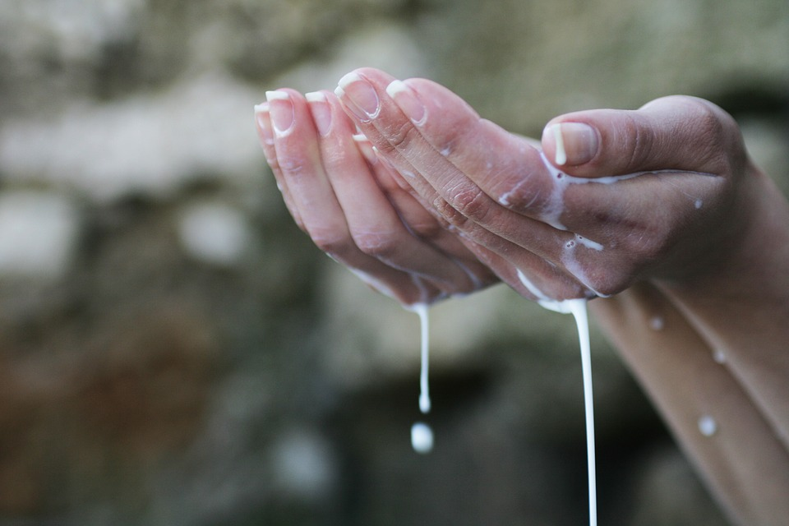

Slide 6
BOŽÍ MOC MEZI NÁMI - ... jak získat Boží moc, uzdravení
Boží moc – je mezi námi
Bůh je mezi námi
Boží moc je dostupná, jen ji vzíti do rukou, jen se nechat Bohem použít…
Jirka Pospíšil, KC NADĚJE Bučovice, 25.2.2018

Slide 7
BOŽÍ MOC MEZI NÁMI - ... jak získat Boží moc, uzdravení
Jak by to vypadalo, kdyby nás lidé znali, jako církev,
kde Bůh uzdravuje… kde se dějí zázraky ?
2 otázky:
co brání Boží moci působit mezi námi ?
jak se nechat Bohem použít ?
Jirka Pospíšil, KC NADĚJE Bučovice, 25.2.2018

Slide 8
BOŽÍ MOC MEZI NÁMI - ... jak získat Boží moc, uzdravení
Co brání Boží moci působit mezi námi
špatná teologie
očekávání
čistota
pověst
nasměrování
buď otrokem - Gal 5:13 Byli jste přece povoláni do svobody, bratři. Jen aby se vám ta svoboda nestala záminkou pro tělo. Vy však skrze lásku služte jedni druhým. Skrze lásku služte - otročte !!! NE POHODLÍ, SPOKOJENOST SAMA V SOBĚ, ALE SLUŽBA DRUHÝM V MOCI
Jirka Pospíšil, KC NADĚJE Bučovice, 25.2.2018

Slide 9
BOŽÍ MOC MEZI NÁMI - ... jak získat Boží moc, uzdravení
Sk 3:1 Petr a Jan se jednou ve tři hodiny šli účastnit odpoledních modliteb v chrámu. 2 Právě tam byl přinesen jeden muž, chromý od narození. Každý den ho pokládali u chrámových vrat zvaných Krásná brána, aby si od těch, kdo vcházeli do chrámu, něco vyžebral. 3 Když uviděl Petra a Jana, jak se chystají vejít do chrámu, prosil je o almužnu. 4 Petr mu spolu s Janem pohlédl do očí a řekl: "Podívej se na nás." 5 Když vzhlédl, v očekávání, že od nich něco dostane, 6 Petr mu řekl: "Stříbro a zlato nemám, ale co mám, to ti dám. Ve jménu Ježíše Krista Nazaretského vstaň a choď!" 7 Vzal ho za pravou ruku, zvedl ho a do jeho nohou a kloubů se ihned vlila síla. 8 Vyskočil na nohy a začal chodit. Pak s nimi vešel do chrámu, kde se procházel, poskakoval a chválil Boha. 9 Všichni ho tam viděli, jak chodí a chválí Boha, 10 a poznali, že je to ten, který sedával a žebral u Krásné brány. Ohromeni tím, co se mu stalo, byli úžasem bez sebe.
Jirka Pospíšil, KC NADĚJE Bučovice, 25.2.2018

Slide 10
BOŽÍ MOC MEZI NÁMI - ... jak získat Boží moc, uzdravení
Jak se nechat Bohem použít
nemocných je mnoho – nemůžeme uzdravit všechny
Petr s Janem vnímali posloužit právě jemu
pohlédli do očí – vztah – zájem – nejsi nám lhostejný
v autoritě – co mám, to Ti dám – vstaň a choď
použití víry – vzal ho za pravou ruku, zvedl ho a až v této chvíli do jeho nohou a kloubů se vlila moc
vyskočil a začal chodit – vyzkoušej, zda byl uzdraven
všichni byli úžasem bez sebe – povzbuzení ve víře
Jirka Pospíšil, KC NADĚJE Bučovice, 25.2.2018

Slide 11
BOŽÍ MOC MEZI NÁMI - ... jak získat Boží moc, uzdravení
Sen:
Sním o církvi, kde je Boží moc, o církvi, která je známa tím, že v ní působí Bůh
Sním o svědectvích, o vyslyšených modlitbách – povzbudí to mne i Tebe
Sním o naší připravenosti ke každému dobrému skutku každého z nás
Sním, že vyjdeme do ulic – mezi lidi – kterým budeme sloužit a Bůh bude naše slova potvrzovat mocí
Jirka Pospíšil, KC NADĚJE Bučovice, 25.2.2018

Slide 12
BOŽÍ MOC MEZI NÁMI - ... jak získat Boží moc, uzdravení
Aplikace:
Buď připraven – osobní život, svatost, pověst, zkušenost, správné nasměrování…
Hledej vedení Duchem svatým a nechej se použít
Začni používat víru – nebo aspoň naději
Zkus to – budeš překvapen
Jirka Pospíšil, KC NADĚJE Bučovice, 25.2.2018

Slide 13
CHVÁLA OD RÁNA ... projevuj vděčnost neustále
výzva
Jirka Pospíšil, KC NADĚJE Bučovice, 25.2.2018

Slide 14
Jirka Pospíšil, KC NADĚJE Bučovice, 8.10.2017

